Slide 1
Каталог за филми
Курсов проект
12. Интернет програмиране

Slide 2
Участници
Йорданка Крачева
ППМГ „Васил Левски“, гр. Смолян
Костадина Манолевска
ППМГ „Васил Левски“, гр. Смолян
Ралица Стоилова
ППМГ „Васил Левски“, гр. Смолян

Slide 3
Предоставяме Ви следните файлове:
Проект Visual Studio
Web приложение
Документация на Word
Описание на проекта

Slide 4
Проект Visual Studio

Slide 5
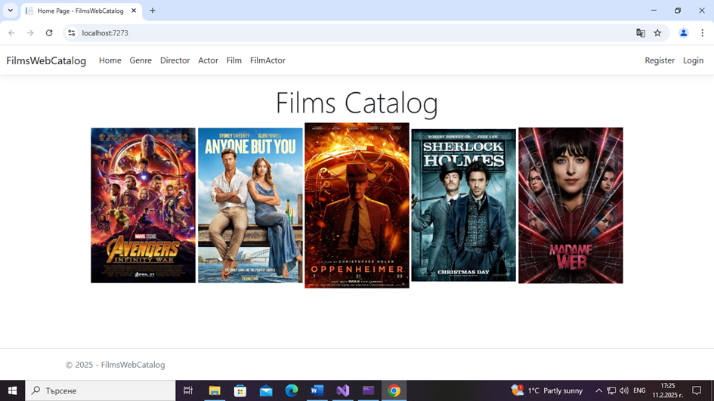
Начало

Slide 6
Изгледи за потребител

Slide 7
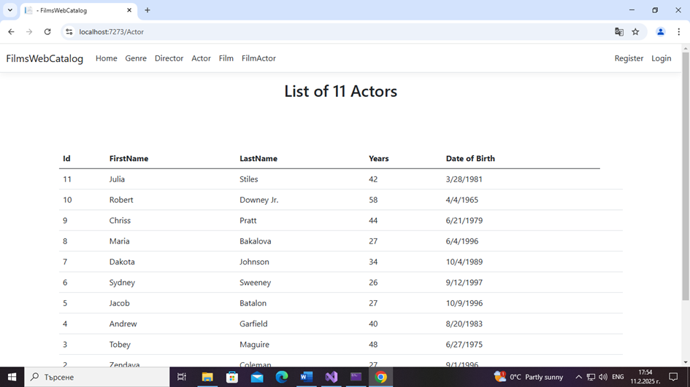
Актьори

Slide 8
Изгледи за Администратор

Slide 9
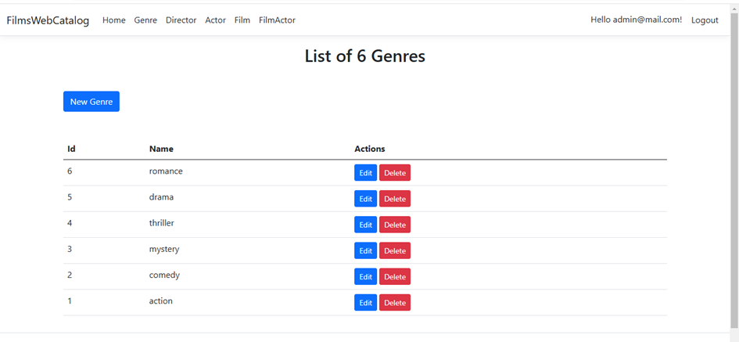
Жанр

Slide 10
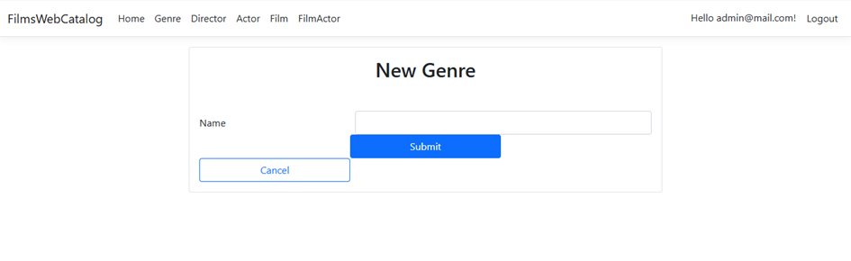
Добавяне на нов жанр

Slide 11
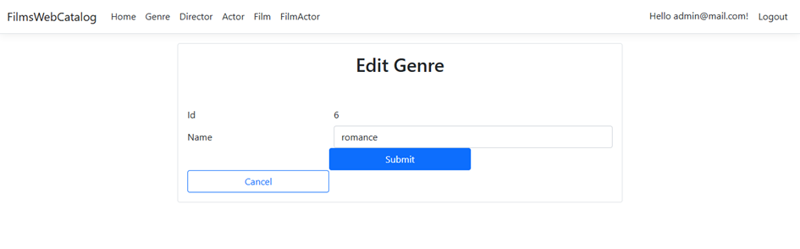
Редактиране на жанр

Slide 12
Приятна демонстрация!

